Slide 1
초보자를 위한 머신 러닝 기초와 실습
이홍재
아주대학교 경영학과
hrhee@ajou.ac.kr

Slide 2
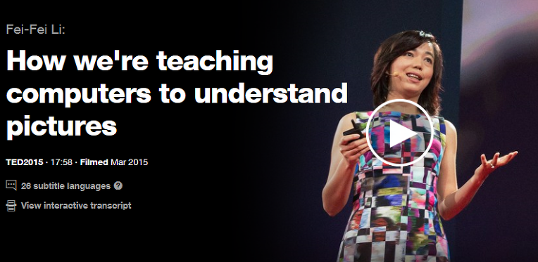
머신러닝 개요 (1)
목표
기계에게 인간처럼 또는 그 이상으로 “보고 듣고 말하고 생각하고 판단하는” 능력을 학습시키는 것, - Li, Fei-Fei (李飞飞) 스탠포드 교수
반드시 보세요, 감동적입니다.

Slide 3
머신러닝 개요 (2)
원리
어떤 환경(x)에서 발생할 결과(y)를 예측
(x, y)의 관계를 y=f(x)+e의 형태로 표현 가능
f( )는 네트워크 모델, f(x)는 y의 예측치, e=y-f(x)는 예측오차
네트워크 모형 f( )를 설계한 다음, 데이터 (x, y)를 입력하면 컴퓨터가 예측오차를 가장 작게 하는 f( )의 파라미터를 학습

Slide 4

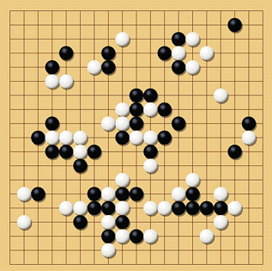
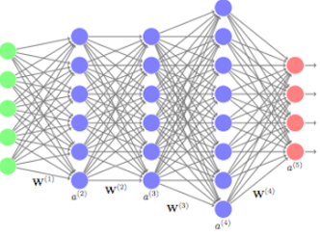
지도학습(49%) + 강화학습(51%)
빈칸 | 흑 | 백
착점
19
13 layers
19
Input: 19*19*3
Output: 빈칸의 개수
x
f( )
f(x)

Slide 5
“Epsilon-Greedy” Learning Strategy
Explore new path
ε
Re-inforcement
1-ε
Exploit currently the best option

Slide 6
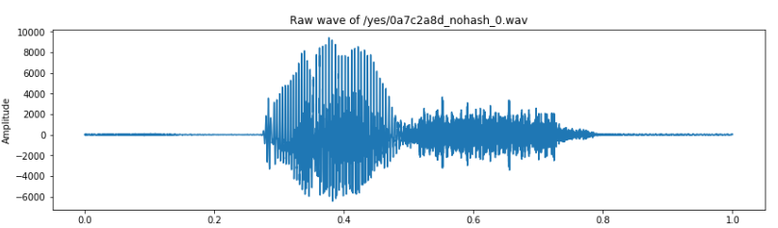

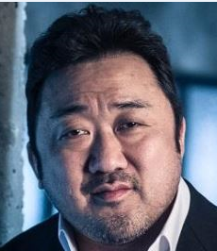
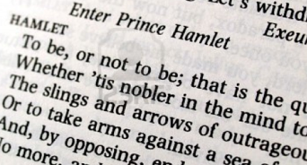
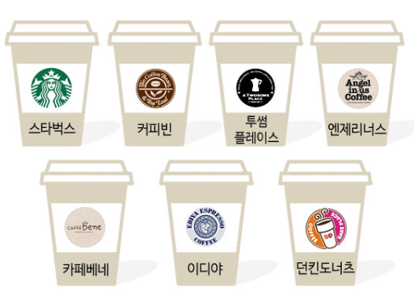

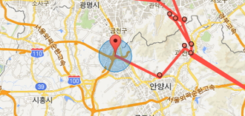
데이터의 종류
Numeric
Sound
모든 데이터는 적절한 규칙에 따라 숫자로 변환할 수 있다.
Numeric
Image
Text
Category
Video
Location

Slide 7
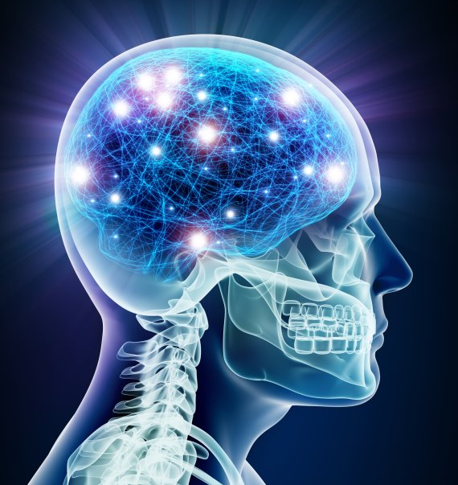
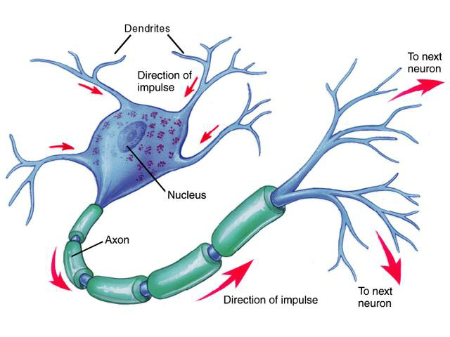
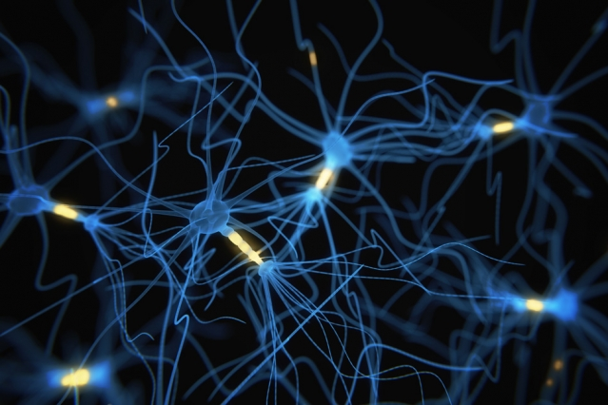
뇌신경망의 구조
1000억개 신경세포(뉴론)와 100조개 시냅스
신경망은 어떻게 정보를 전달할까?

Slide 8
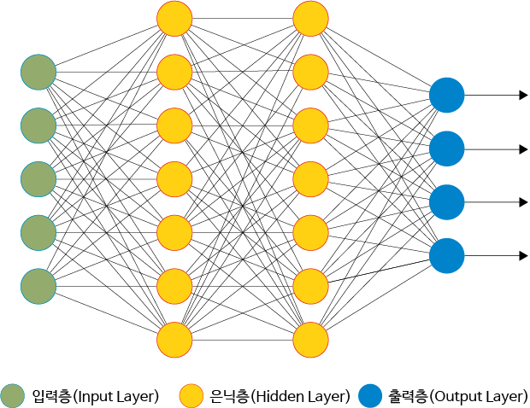
뉴럴 네트워크 모형: y=f(X)+e
X
f(X)
+ e =
y
예측 y
예측오차
실제 y

Slide 9

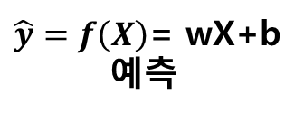
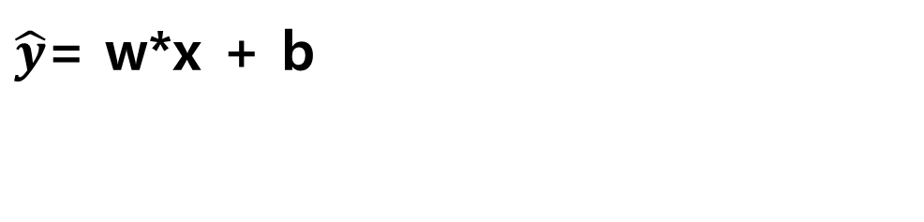
네트워크 모형 (1)
1
b
x
$$\hat{y}$$
$\hat{y}$= w*x + b
W
X=input
$\hat{y}=f\left(X\right)$= wX+b
예측

Slide 10

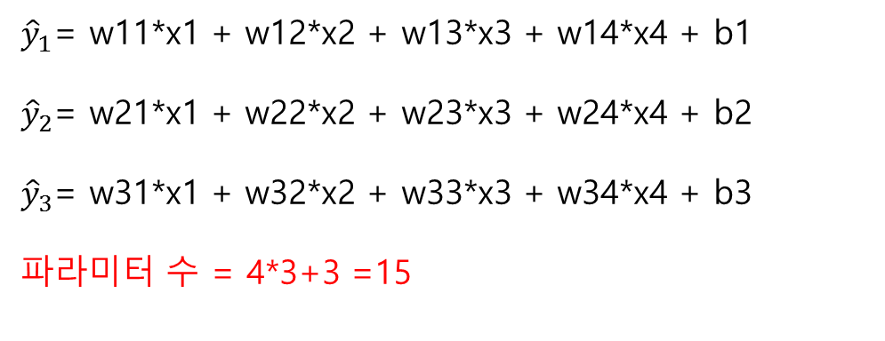


네트워크 모형 (2)
1
b
${\hat{y}}_{1}$= w11*x1 + w12*x2 + w13*x3 + w14*x4 + b1
${\hat{y}}_{2}$= w21*x1 + w22*x2 + w23*x3 + w24*x4 + b2
${\hat{y}}_{3}$= w31*x1 + w32*x2 + w33*x3 + w34*x4 + b3
파라미터 수 = 4*3+3 =15
x1
$${\hat{y}}_{1}$$
x2
W
$${\hat{y}}_{2}$$
x3
$${\hat{y}}_{3}$$
x4
X=input
$\hat{y}=f\left(X\right)$= wX+b
예측

Slide 11
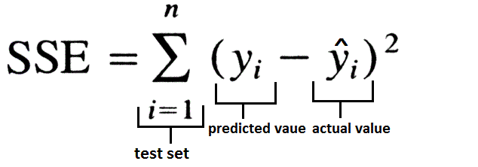
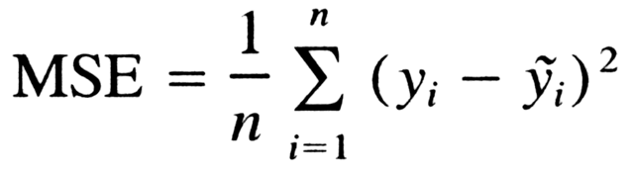
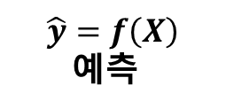
예측의 정확도 (1)
오차의 제곱합
오차측정
1
b
x1
e1
$${\hat{y}}_{1}$$
y1
x2
$${\hat{y}}_{2}$$
e2
y2
x3
W
$${\hat{y}}_{3}$$
e3
y3
x4
오차제곱의 평균
X=input
$$\hat{y}=f\left(X\right)$$
예측
y=output
실제 y
손실함수(loss function)
or cost function

Slide 12
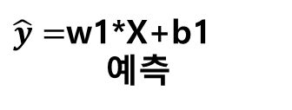
예측의 정확도 (2)
오차의 제곱합
오차측정
1
b1
x1
e1
3
4
x2
2
e2
2
= (3-4)²+(2-2)² +(5-3)² = 5
x3
W1
5
e3
3
x4
오차제곱의 평균
X=input
$\hat{y}=$w1*X+b1
예측
y=output
실제 y
오차는 주어진 데이터 (x,y)와 네트워크 모형의 파라미터에 의해 결정된다.
= 5/3
손실함수(loss function)

Slide 13
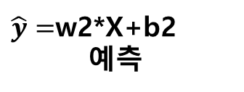
예측의 정확도 (3)
오차의 제곱합
오차측정
1
b2
x1
e1
4
4
x2
3
e2
2
= (4-4)²+(3-2)² +(4-3)² = 2
x3
W2
4
e3
3
x4
오차제곱의 평균
X=input
$\hat{y}=$w2*X+b2
예측
y=output
실제 y
파라미터가 바뀌면 예측값이 바뀌고 오차도 바뀐다
주어진 데이터에서 모형의 오차를 가장 줄이는 파라미터를 찾는 것을 model fitting이라 한다.
= 2/3
손실함수(loss function)

Slide 14
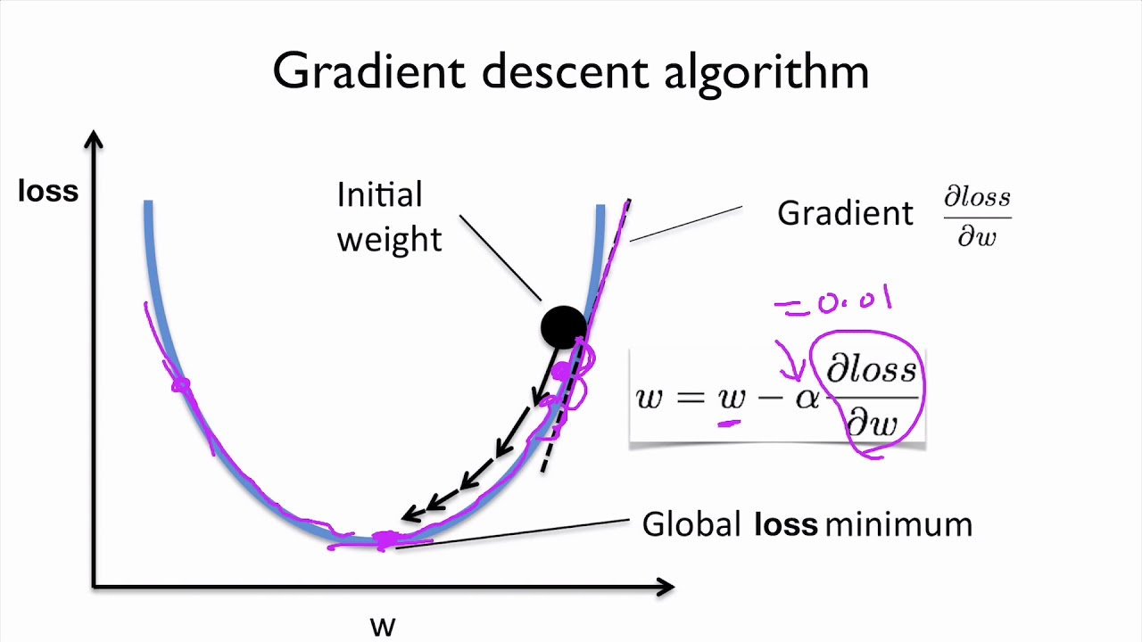
최적화 알고리즘
이 알고리즘은 대부분 optimizer에 built-in 되어 있으므로 잘 사용하기만 하면 된다.

Slide 15
분류 문제와 회귀 문제
y가 크기를 가지는 변수이면, 회귀문제(regression)
예) x=경쟁제품의 가격, y=각 제품의 판매량
y가 카테고리를 나타내는 변수이면, 분류문제(classification)
예) x=경쟁제품의 가격, y=선택된 제품명(또는 분류 코드)

Slide 16


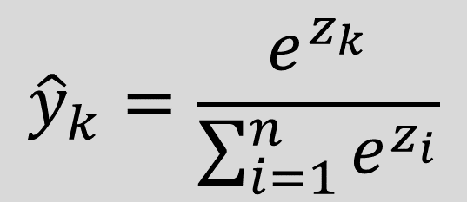
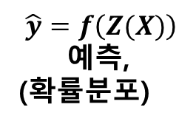

activation=‘softmax’ (1)
1
b
x1
$${\hat{y}}_{k}=\frac{e^{z_{k}}}{\sum_{i=1}^{n}{e^{z_{i}}}}$$
z1
$${\hat{y}}_{1}$$
x2
softmax
W
$${\hat{y}}_{2}$$
z2
y2
x3
$${\hat{y}}_{3}$$
z3
y3
x4
X=input
Z=w*X+b
$$\hat{y}=f\left(Z(X)\right)$$
예측, (확률분포)
분류문제의 output layer에 사용하는 활성화 함수

Slide 17
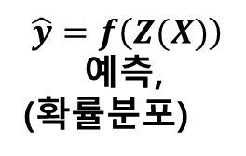
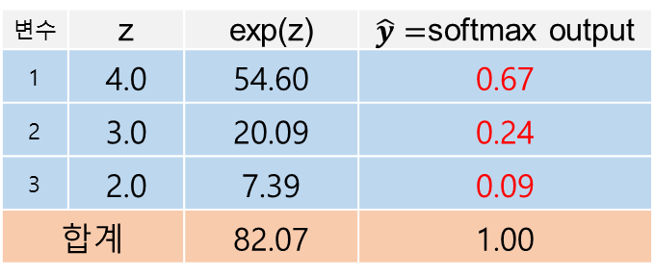
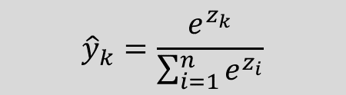
activation=‘softmax’ (2)
1
$${\hat{y}}_{k}=\frac{e^{z_{k}}}{\sum_{i=1}^{n}{e^{z_{i}}}}$$
b
x1
4
0.67
변수 | z | exp(z) | $\hat{y}=$softmax output
1 | 4.0 | 54.60 | 0.67
2 | 3.0 | 20.09 | 0.24
3 | 2.0 | 7.39 | 0.09
합계 |  | 82.07 | 1.00
x2
softmax
W
3
0.24
x3
2
0.09
x4
X=input
Z=w*X+b
$$\hat{y}=f\left(Z(X)\right)$$
예측, (확률분포)

Slide 18
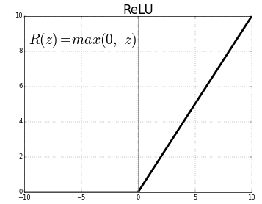

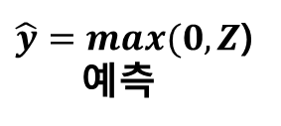


activation=‘RELU’ (1)
1
b
x1
y1
z1
$${\hat{y}}_{1}$$
x2
W
z2
RELU
$${\hat{y}}_{2}$$
y2
x3
y2
z3
$${\hat{y}}_{3}$$
y3
y3
x4
X=input
Z=w*X+b
$\hat{y}=max(0,Z$)
예측
Hidden layer에, 사용하는 활성화 함수

Slide 19
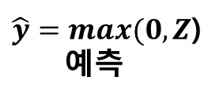
activation=‘RELU’ (2)
1
b
x1
-2
0
x2
W
3
RELU
3
x3
0
0
x4
X=input
Z=w*X+b
$\hat{y}=max(0,Z$)
예측
➔ 엑셀을 사용하여 그 동안의 내용을 좀 더 살펴봅시다

Slide 20
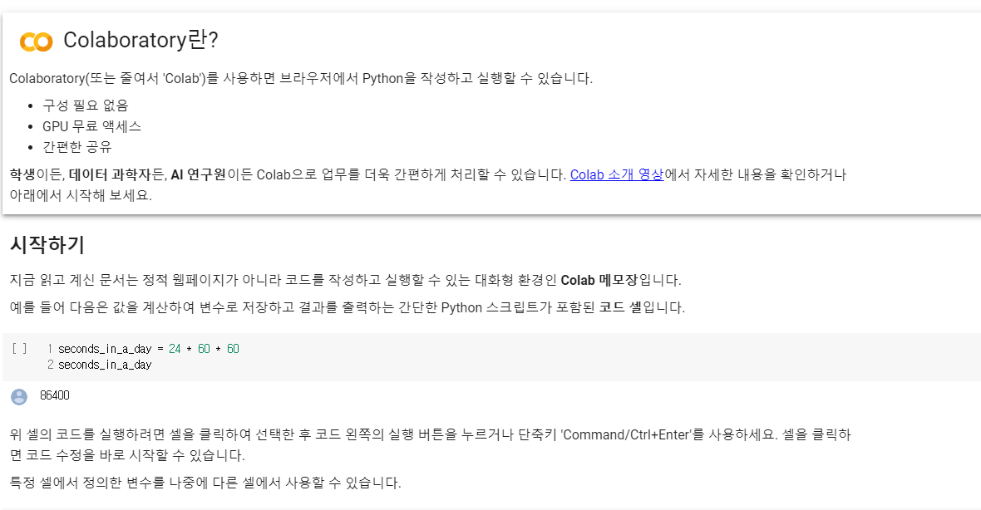
구글 colab (파이썬용 클라우드 컴퓨팅 서버)
https://colab.research.google.com/

Slide 21
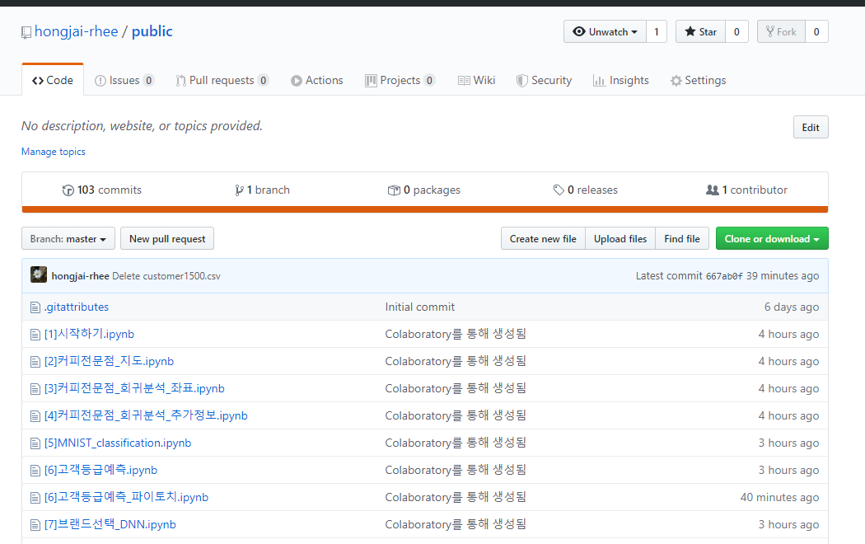
Git-Hub (개발자 파일공유 서버)
https://github.com/hongjai-rhee/public

Slide 22
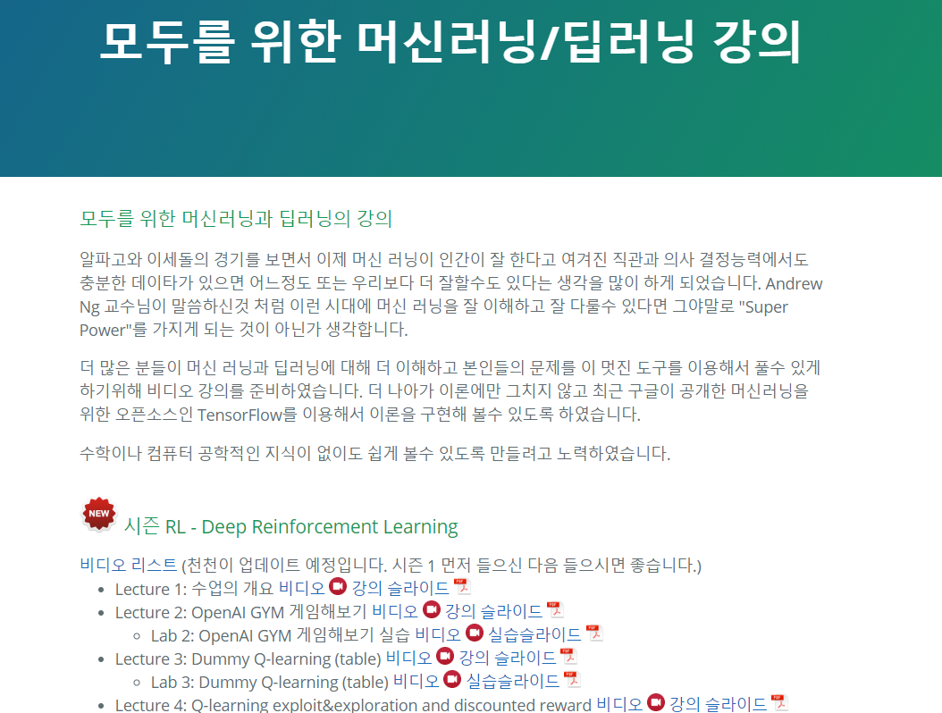
HKUST 김성훈 교수

